Slide 1
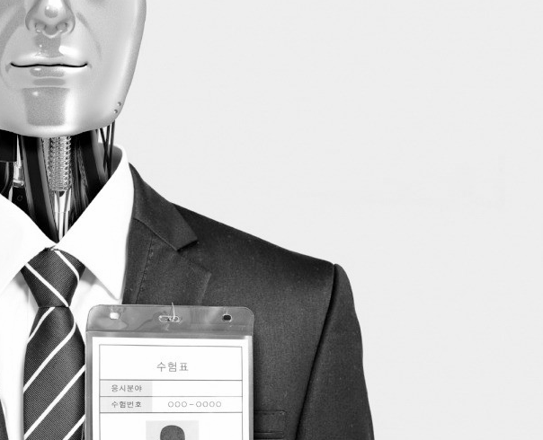
자소서를 통한 MBTI 분석 서비스
[인공지능 5조]
“Self-introduction letter MBTI”
임기남 임준형 강민준 김나라 최효진

Slide 2

목차
01 역할
02 주제 선정 이유
03 데이터셋 / 모델
04 구조 & 기술 스택
05 시연
06 기대 효과

Slide 3
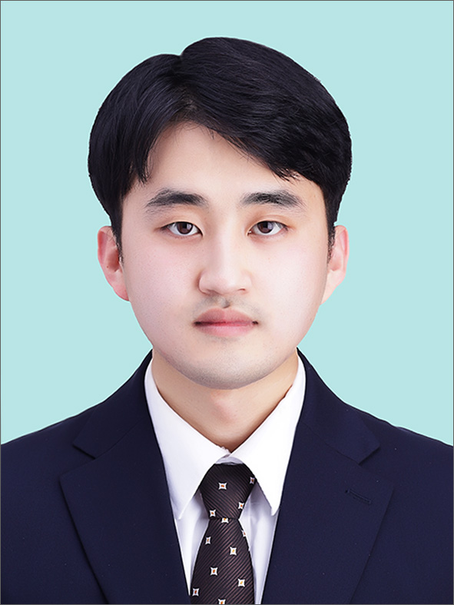
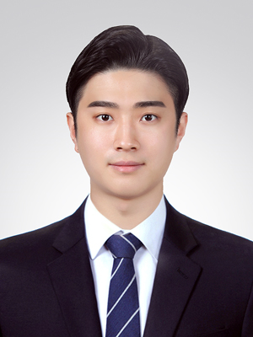
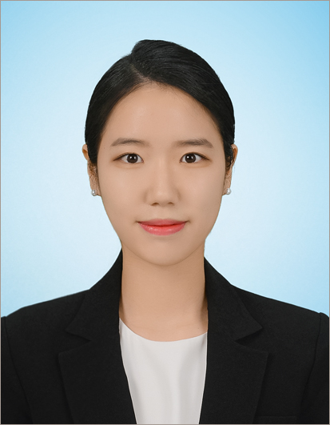

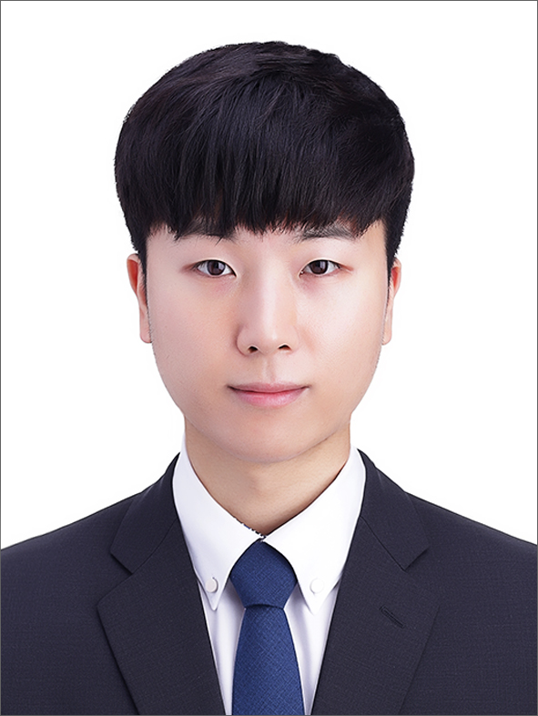
01
역할
Back-End
임기남
임준형
Front-End
최효진
김나라
강민준

Slide 4
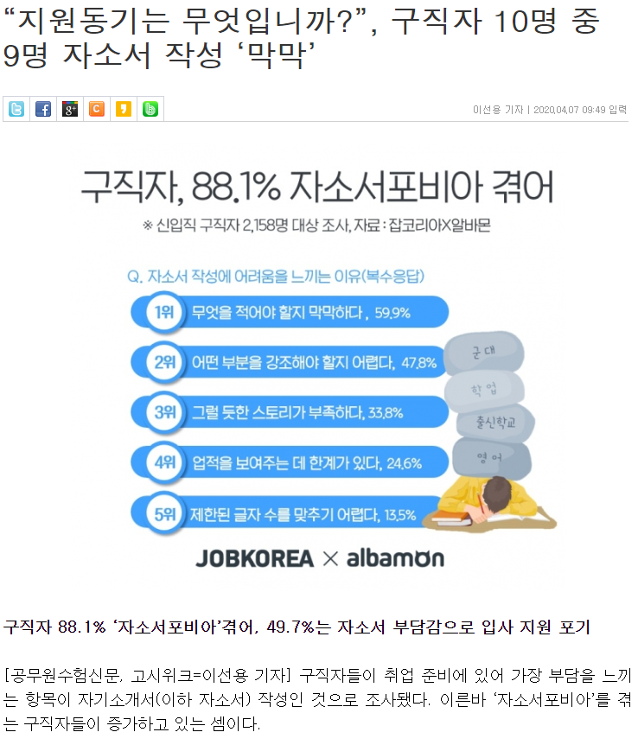
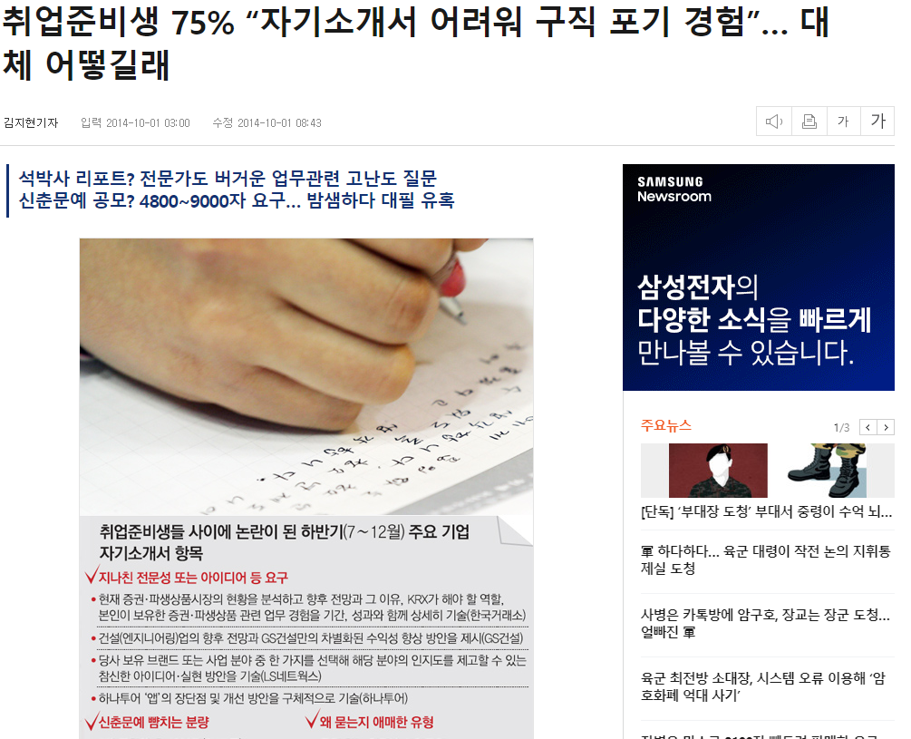

02
주제 선정 이유

Slide 5

03
데이터셋 / 모델
Data Set : (MBTI) Myers-Briggs Personality Type Dataset
Description
Type (This persons 4 letter MBTI code/type)
A section of each of the last 50 things they have posted (Each entry separated by "|||" (3 pipe characters))
구현 모델 : 텍스트(English) => MBTI 예측 구현
구현 서비스 : 자소서(한글) => 파파고 API(영어로 변환) => model 로 MBTI 예측
XGBoost 이용 (train_data=75% | test_data 25%)
E/I(외향 내향) 모델 81% | S/N(감각 직관) 모델 86%
T/F(감각 직관) 모델 77% | J/P (판단 인식) 모델 73 %
참고 : https://lsjsj92.tistory.com/547

Slide 6









04
구조 & 기술 스택
Scikit-Learn
User
Vue
Pandas
Model
Flask
Bootstrap
Papago API

Slide 7
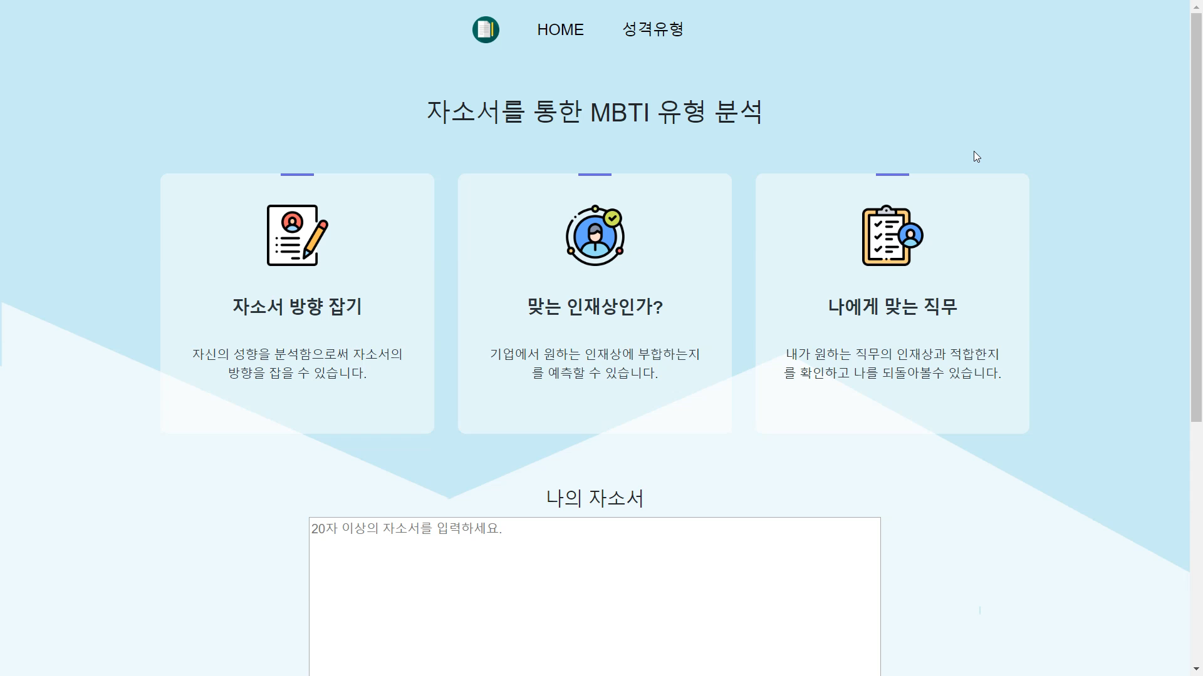
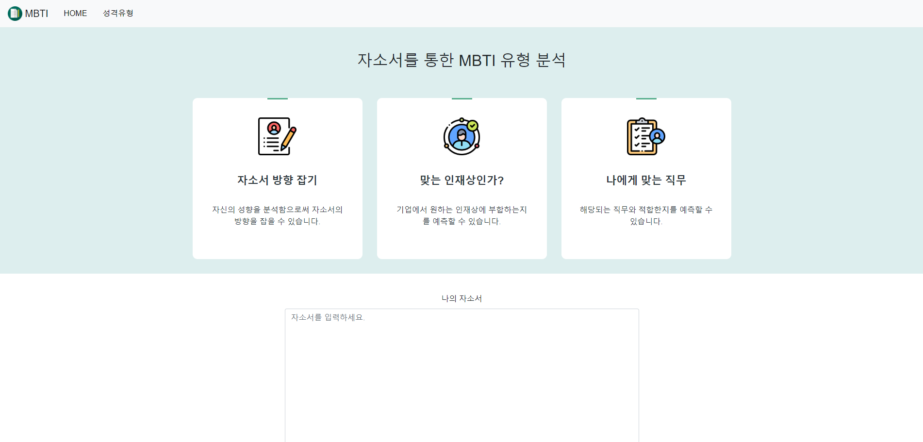
05
시연
시연 동영상 추가

Slide 8



06
기대효과
자기소개서를 가지고 MBTI 유형을 판별
자신의 성향을 분석함으로써 자소서의 방향 예측
기업에서 원하는 인재상에 부합하는지를 예측
해당되는 직무와 적합한지를 예측

Slide 9

자소서 MBTi
Q&A

Slide 10
자소서 MBTi
Thank You

